Slide 1








Histoire
Et avant la France
Comment vivaient les hommes au néolithique ?

Slide 2



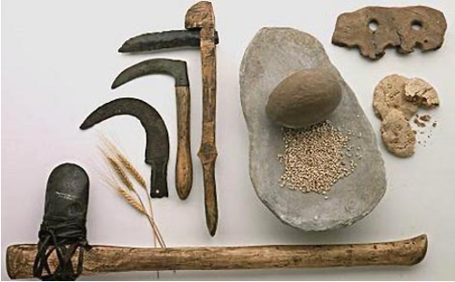
Doc 1
Observe ces objets. A quoi servent-ils ?
Comment sont-ils fabriqués ?

Slide 3
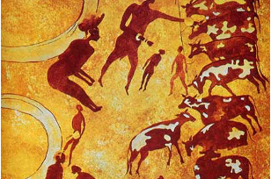
Doc 2
Observe cette peinture rupestre.
Que font les hommes ?
Quels animaux sont représentés ?

Slide 4
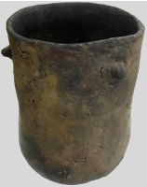
Doc 3
A quoi cet objet pouvait-il servir ?
Dans quelle matière est-il fabriqué ?

Slide 5
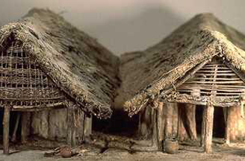
Doc 4
Comment les premiers hommes fabriquaient-ils leurs vêtements ?

Slide 6
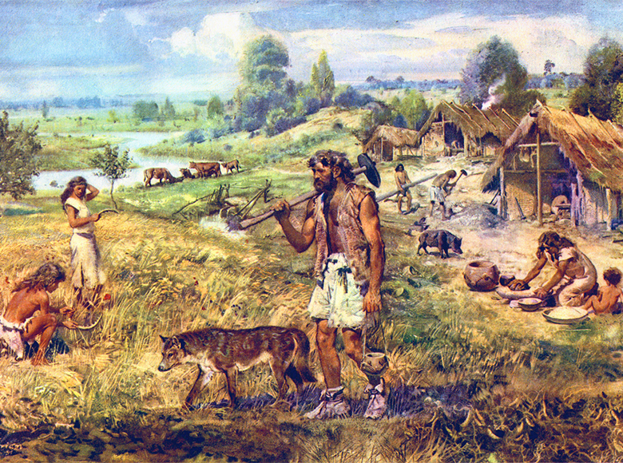
Doc 5
Que font les hommes ?
Comment sont leurs habitats ? Matières ? Formes ?
Comment sont leurs vêtements ?
Quels animaux voit-on ?

Slide 7



Histoire racontée
Ecoute l’histoire.

Slide 8
Tom et Lilou suivis de la vieille institutrice réapparurent. Ils se trouvaient devant un village composé d’une soixantaine d’habitations rondes ancrées dans le sol.
« Nous sommes dans le village néolithique de Mureybet situé dans ce qui sera plus tard la Syrie. Nous sommes en -12 000. Les hommes s’y sont installés définitivement, on dit qu’ils sont devenus sédentaires c’est-à-dire qu’ils ne déménagent plus sans arrêt.
- Pourquoi sont-ils devenus sédentaires madame ?questionna Lilou
- Ils ont fait une découverte très importante qui va littéralement changer le cours de l’humanité. Ils ont compris le processus de germination des graines…
-C’est ça ta découverte importante ?s’amusa Tom. On a fait pousser des graines en maternelle, c’est un jeu d’enfant et…
- Oui, c’est bien une découverte primordiale mon garçon !insista la vieille dame. En observant des grains germer dans la nature, l’homme a compris qu’en récupérant des graines et en les semant, il pouvait faire pousser de nouvelles plantes contenant à leur tour de nouvelles graines. Alors, au lieu de simplement cueillir ces graines et de s’en nourrir, il s’est mis à en planter une partie pour en obtenir de nouvelles. Ainsi, il n’avait plus besoin de changer d’endroit tout le temps. Il cultivait sa propre nourriture. De cueilleur, il est passé à agriculteur. C’est un pas de géant dans l’histoire de l’humanité !
-Ah ! Je comprends mieux !s’excusa Tom. Je n’avais pas vu les choses sous cet angle ! Où va-t-il celui-ci ?se demanda Tom en voyant un homme s’approcher des cultures avec un drôle d’outil recourbé.
-Il va cueillir les céréales telles que l’orge, le blé… Son outil s’appelle une faucille et permet de couper les épis. C’est un des nouveaux outils inventé par l’homme à cette époque.
-Que font-ils des graines ensuite. J’ai déjà croqué dans un grain de blé et ce n’est pas très bon et cela fait mal aux dents, fit remarquer Lilou.
-Et bien, vois-tu cette femme là-bas. Elle est en train de broyer les graines et de les transformer en farine. En mélangeant cette farine à de l’eau et en la faisant cuire, elle obtiendra du pain pour nourrir sa famille.
-Ils mangeaient du pain, les hommes préhistoriques ?
-Bien sûr mon garçon mais le temps presse, faisons un petit bond temporel, ordonna madame Réglisse. »
Les deux enfants la suivirent et disparurent dans un éclair aveuglant. Tous réapparurent quelques instants plus tard.
« Sommes-nous toujours à Mureybet, madame? Il me semble reconnaître le fleuve là-bas.
- Oui, mon grand! Bien observé ! Nous sommes désormais en -7000. Vous pouvez constater que les choses ont bien changé !
- Les maisons sont rectangulaires désormais fit remarquer Tom.
- Tout à fait, mon garçon. Elles sont longues et rectangulaires et pouvaient accueillir plusieurs familles.
- Comment sont-elles faites ? demanda Lilou
-Avec une technique qui perdurera longtemps : le torchis c’est-à-dire un mélange fait à partir de terre qui en séchant devient dur. La structure, elle, est en bois. Mais ne remarquez-vous rien d’autres ?
- Oh ! Si ! Il y’a un enclos là-bas. Il contient des moutons, on dirait, observa Lilou.
- Oui, ma petite, c’est exactement cela. Nos hommes préhistoriques avaient d’abord découvert l’agriculture. Ils ont désormais découvert l’élevage. Plutôt que de chasser leur gibier, ils l’élèvent à proximité de leurs habitations et ainsi ne manquent pas de viande ni de laine.
- Ils n’élèvent que des moutons ? interrogea Tom.
-Non ils élèvent également des chèvres, des porcs, des bœufs… Ils élèvent surtout des herbivores qui sont beaucoup plus facilement domesticables…Ils consomment également le lait de leurs animaux.
- Leur vie est bien organisée et leur ville aussi. Existe-t-elle toujours aujourd’hui ? demanda Lilou.
- Non, le site de cette ville néolithique a été fouillé dans les années 1970 avant qu’il ne soit englouti par la construction d’un barrage ! expliqua la vieille dame. Partons à présent! Suivez-moi mes enfants. »

Slide 9


Qu'avons-nous appris ?
Au Néolithique, les hommes déouvrent l’agriculture et l’élevage. Ils deviennent sédentaires ( ils ont un habitat fixe car ils ne suivent plus le gibier).
Ils construisent des villages et des maisons en bois, pierre, torchis.
Ils fabriquent de nouveaux outils en pierre puis en métal comme la faucille, la hache... Ils tissent les fibres végétales pour fabriquer des vêtements.

